Slide 1


นางสาวสุพาภรณ์ ทิพย์โอสถ
กลุ่มสาระการเรียนรู้สังคมศึกษา ศาสนาและวัฒนธรรม
กฎหมายคุ้มครองสิทธิของบุคคล

Slide 2
  กฎหมายคุ้มครองสิทธิของบุคคล
  กฎหมาย
  คุ้มครองเด็ก
  ประโยชน์ของการปฏิบัติตนตามกฎหมาย
กฎหมายคุ้มครองสิทธิของบุคคล
  กฎหมายการศึกษา
  กฎหมายลิขสิทธิ์
  กฎหมายคุ้มครองผู้บริโภค

Slide 3

กฎหมายคุ้มครองสิทธิของบุคคล

Slide 4
ความสำคัญของกฎหมายคุ้มครองสิทธิของบุคคล
ส่งเสริมให้ทุกคนปฏิบัติต่อกันอย่างเหมาะสม
  เช่น กฎหมายคุ้มครองเด็ก เพื่อคำนึงถึงประโยชน์สูงสุดต่อเด็กตามสิทธิที่พึงได้รับ
กำหนดแนวทางการพัฒนาคุณภาพของประชาชน
  เช่น สิทธิและหน้าที่ทางการศึกษาอบรมตามกฎหมาย

Slide 5
ประชาชนได้เข้าถึงข้อมูลข่าวสารต่างๆ
  เช่น กฎหมายคุ้มครองผู้บริโภค
ส่งเสริมให้ประชาชนคิดสร้างสรรค์สิ่งต่างๆ
  เช่น กฎหมายลิขสิทธิ์ เป็นการให้ความเป็นธรรมแก่ผู้สร้างสรรค์ผลงาน
ประชาชนได้รับการคุ้มครองสิทธิที่พึงได้รับตามกฎหมาย
  เช่น สิทธิในการบริโภค โดยต้องไม่ถูกละเมิดสิทธิที่พึงได้รับตามกฎหมาย

Slide 6
ประชาชนรู้สึกปลอดภัยในการดำรงชีวิต
  เช่น หากถูกผู้อื่นทำร้าย ย่อมมีสิทธิฟ้องร้องต่อศาลได้
ประชาชนได้รับ
การคุ้มครอง
ทรัพย์สินของ
ตนเอง
  เพื่อประโยชน์ต่อตนเอง ครอบครัว สังคม และประเทศชาติ

Slide 7

กฎหมายคุ้มครองเด็ก

Slide 8
หลักการเกี่ยวกับสิทธิเด็ก
หลักการเพื่อประโยชน์สูงสุดของเด็ก
หลักการยอมรับ
อำนาจปกครองของ
บิดามารดา
หลักการแทรกแซง
อำนาจการปกครอง
โดยอำนาจรัฐ
คำนึงถึงประโยชน์สูงสุดของเด็กและไม่มีการเลือกปฏิบัติ
เด็กต้องได้รับการคุ้มครองสวัสดิภาพให้มีความเป็นอยู่ที่ดี
เมื่อผู้ปกครอง
ไม่สามารถให้การอุปการะเลี้ยงดูเด็กได้ รัฐจะต้องเข้าไปช่วยเหลือตามบทบัญญัติของกฎหมาย

Slide 9
บทบาทหน้าที่ที่พึงปฏิบัติต่อเด็ก
ให้การอุปการะ
เลี้ยงดู
ไม่ละเลยไม่ให้สิ่งจำเป็นต่อการดำรงชีวิต
ไม่ขัดขวางพัฒนาการของเด็ก
ให้การศึกษาตามที่กฎหมายกำหนด
ไม่ทิ้งเด็กไว้
ตามลำพัง
ไม่ปฏิบัติต่อเด็กในทางมิชอบ
คุ้มครองสวัสดิภาพ
ไม่ทอดทิ้งเด็กไว้กับบุคคลอื่น

Slide 10
ประเภทของเด็กที่พึงได้รับการสงเคราะห์
เด็กเร่ร่อน
เด็กที่ได้รับการเลี้ยงดูโดยมิชอบ
เด็กพิการ
เด็กกำพร้า
เด็กที่ผู้ปกครองประกอบอาชีพไม่เหมาะสม
เด็กที่อยู่ในสภาพลำบาก
เด็กที่ถูกทอดทิ้ง
เด็กที่ผู้ปกครองไม่สามารถเลี้ยงดูได้

Slide 11
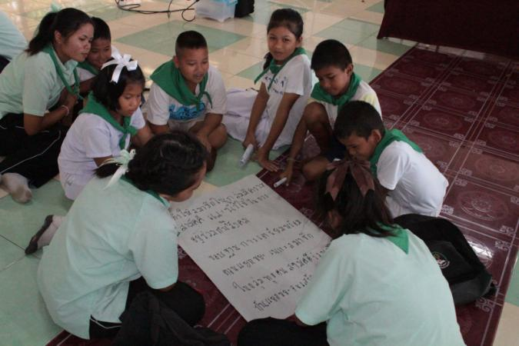
กฎหมายการศึกษา

Slide 12
ความมุ่งหมายและหลักการ
ต้องจัดการศึกษา
เพื่อพัฒนาคนไทย
กระบวนการเรียนรู้ต้องปลูกฝังจิตสำนึกที่ถูกต้องเกี่ยวกับ
การเมืองการปกครอง
ยึดหลักการศึกษาตลอดชีวิต
ยึดหลักการมีเอกภาพ
ด้านนโยบาย

Slide 13
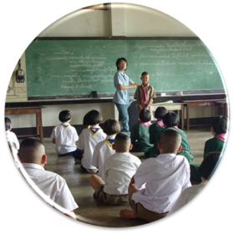
สิทธิและหน้าที่ทางการศึกษา
รัฐ
จัดการศึกษาขั้นพื้นฐานไม่น้อยกว่าสิบสองปี
บิดา มารดา ผู้ปกครอง
จัดให้บุตรได้รับการศึกษาภาคบังคับจำนวนเก้าปี
สิทธิประโยชน์
การลดหย่อนภาษีสำหรับค่าใช้จ่ายทางการศึกษา

Slide 14
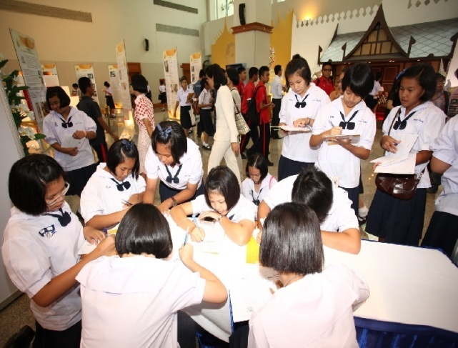

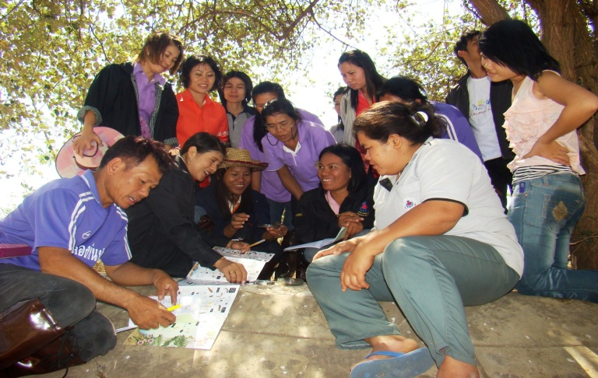
ระบบการศึกษา
การศึกษาในระบบ
การศึกษานอกระบบ
การศึกษาตามอัธยาศัย
มีการกำหนดวิธีการศึกษา หลักสูตร ที่ชัดเจน
มีความยืดหยุ่นในการกำหนดจุดมุ่งหมาย
ให้ผู้เรียนเรียนรู้ได้ตนเองตามความสนใจ

Slide 15
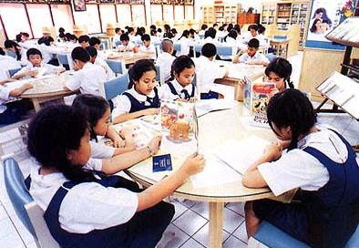
แนวทางจัดการศึกษา
  ยึดหลักผู้เรียนสำคัญที่สุด
  เน้นเรื่องความรู้ คุณธรรม กระบวนการเรียนรู้
  บูรณาการตามความเหมาะสม

Slide 16
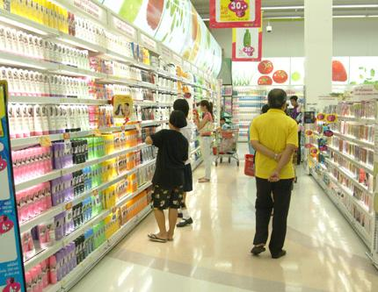
กฎหมายคุ้มครองผู้บริโภค

Slide 17
สิทธิของผู้บริโภค
สิทธิที่จะได้รับข่าวสารที่เกี่ยวกับสินค้า
สิทธิที่จะได้รับความปลอดภัยจากการใช้สินค้าหรือบริการ
สิทธิที่จะได้รับความเป็นธรรม
สิทธิที่จะได้รับการพิจารณาและชดเชยความเสียหาย
สิทธิผู้บริโภค

Slide 18
หน่วยงานคุ้มครองผู้บริโภค
ยา อาหารและเครื่องสำอาง
ผลิตภัณฑ์อุตสาหกรรม
สำนักงานคณะกรรมการ
อาหารและยา
กระทรวงสาธารณสุข
สำนักงานมาตรฐานผลิตภัณฑ์อุตสาหกรรม
กระทรวงอุตสาหกรรม
การประกันภัย
ที่ดิน
คุณภาพและราคา
กรมการประกันภัย กระทรวงพาณิชย์
กรมที่ดิน กระทรวงมหาดไทย
กรมการค้าภายใน กระทรวงพาณิชย์

Slide 19
กลไกการคุ้มครองผู้บริโภค
การโฆษณา
ฉลากสินค้า
สัญญา
กำหนดให้โฆษณาต้องทำไปพร้อมกับคำแนะนำหรือคำตักเตือน
ต้องใช้ข้อความที่เป็นจริง ไม่มีข้อความที่ก่อให้เกิดความเข้าใจผิดเกี่ยวกับสินค้า
สัญญาที่ผู้ประกอบธุรกิจทำกับผู้บริโภค จะต้องใช้สัญญาที่เป็นธรรม

Slide 20

กฎหมายลิขสิทธิ์

Slide 21
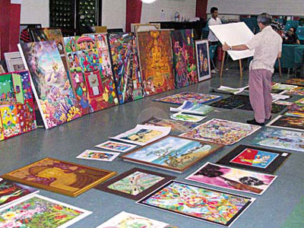
งานอันมีลิขสิทธิ์
  วรรณกรรม
  นาฏกรรม
  ศิลปกรรม
  ดนตรีกรรม
  โสตทัศนวัสดุ
  ภาพยนตร์
  สิ่งบันทึกเสียง
  งานแพร่เสียงแพร่ภาพ

Slide 22
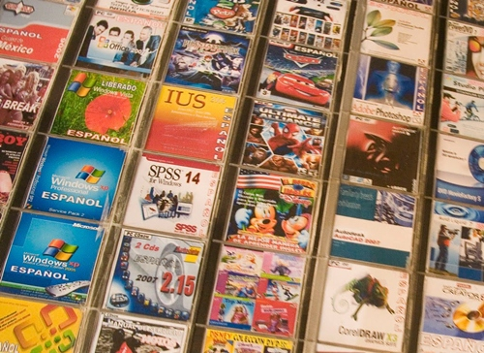
การคุ้มครองลิขสิทธิ์
  เจ้าของลิขสิทธิ์มีสิทธิแต่เพียงผู้เดียว ในการทำซ้ำ ดัดแปลง เผยแพร่ต่อสาธารณชน
  เจ้าของลิขสิทธิ์อาจอนุญาตให้ผู้อื่นใช้สิทธิ์ได้

Slide 23
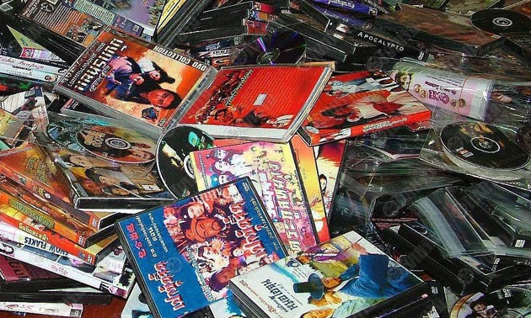
การละเมิดลิขสิทธิ์
      ทำซ้ำ หรือดัดแปลง
      เผยแพร่ต่อสาธารณชน

Slide 24
บทกำหนดโทษ
การกระทำที่ละเมิดลิขสิทธิ์
ขาย เสนอขาย ให้เช่า
เสนอให้เช่า ให้เช่าซื้อ
เสนอให้เช่าซื้อ
เผยแพร่ต่อสาธารณชน
แจกจ่าย ในลักษณะที่ก่อให้เกิดความเสียหายแก่เจ้าของลิขสิทธิ์
นำหรือสั่งเข้ามาในราชอาณาจักร
ต้องระวางโทษปรับตั้งแต่
10,000 - 100,000 บาท
ถ้ากระทำเพื่อการค้า ผู้กระทำต้องระวางโทษจำคุกตั้งแต่
3 เดือน - 2 ปี หรือปรับตั้งแต่ 50,000 - 400,00 บาท หรือ
ทั้งจำทั้งปรับ

Slide 25

ประโยชน์ของการปฏิบัติตนตาม
กฎหมายคุ้มครองสิทธิของบุคคล

Slide 26
ประโยชน์ของการปฏิบัติตนตามกฎหมายคุ้มครองสิทธิของบุคคล
ประโยชน์
บ้านเมืองสงบเรียบร้อย
ประเทศชาติพัฒนา เจริญก้าวหน้า
ทุกคนในสังคมได้รับการปฏิบัติต่อกันด้วยความเท่าเทียม
ชุมชนหรือสังคมได้รับการพัฒนา

